Slide 1



[ ]
통계학의 개념 및 제문제
표본분포(1)
정보통계학과이긍희 교수

Slide 2
학습목표
1. 합의 분포를 구한다.
2. 변수변환법을 이해한다.
3. 표본평균과 표본분산의 분포를 이해한다.
4. 𝜒²분포와 𝑡분포를 이해한다.

Slide 3







[ ]
표본분포 (1)

Slide 4



표본분포의정의
1
▪ 모집단의 일부인 표본을 추출하고 이를 이용하 여 모집단 분포의 모수를 추정

Slide 5


1
표본분포의정의
▪ 모집단의 확률변수 𝑋~𝑓 𝑥 𝜃
▪ 모수 𝜃를 추정하기 위해 표본 𝑋₁, ⋯ , 𝑋_{𝑛}을 추출
- 확률표본 : 표본은 서로 독립이고 동일 분포

Slide 6
1
표본분포의정의
▪ 통계량 : 모수 추정에 적합한 확률표본의 함수
▪ 표본분포(sampling distribution) : 통계량의 확 률분포

Slide 7
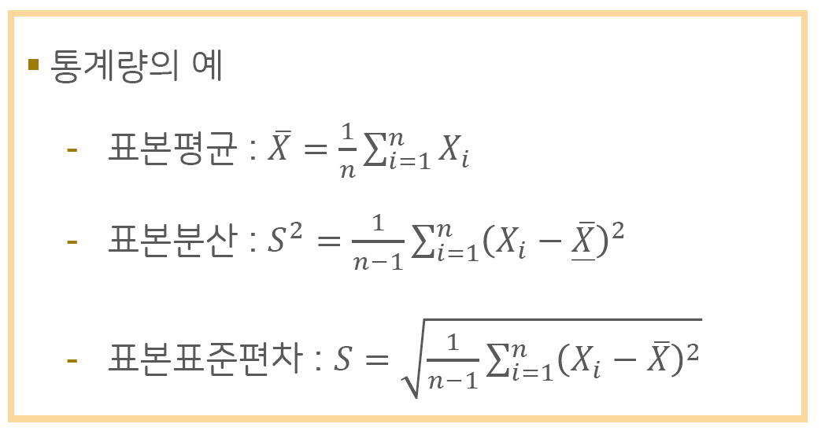
1
표본분포의정의

Slide 8


[ ]
표본분포 (1)

Slide 9





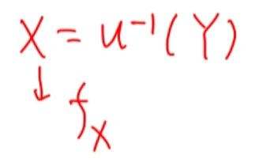
2
변수변환
▪ 𝑌 = 𝑢 𝑋 : 𝑢 𝑋 일대일 함수
▪ 𝑌의 확률질량함수
𝑓_{𝑌} 𝑦 = 𝑃 𝑌 = 𝑦 = 𝑃 𝑋 = 𝑢⁻¹ 𝑦
= 𝑓_{𝑋} 𝑢⁻¹ 𝑦
역함수의 성질에 의해서
X = 꼴로 나타낼 수 있음

Slide 10
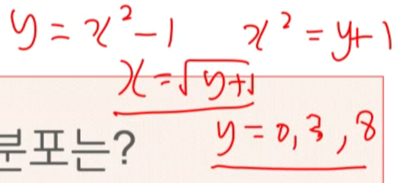

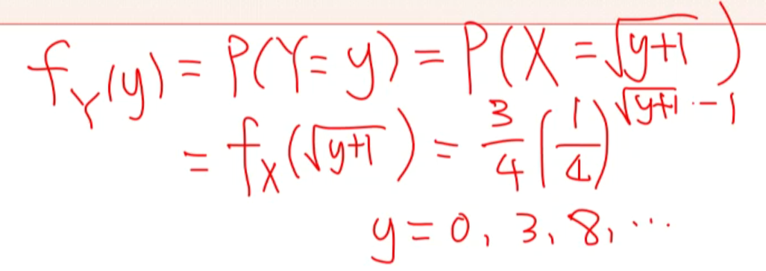
2
변수변환
예 4.1
𝑋~𝑓_{𝑋}(𝑥), 𝑌 = 𝑋² − 1의 확률분포는?
3 1
4
𝑥−1
𝑓_{𝑋} 𝑥 = ₄
, 𝑥 = 1,2,3, …

Slide 11


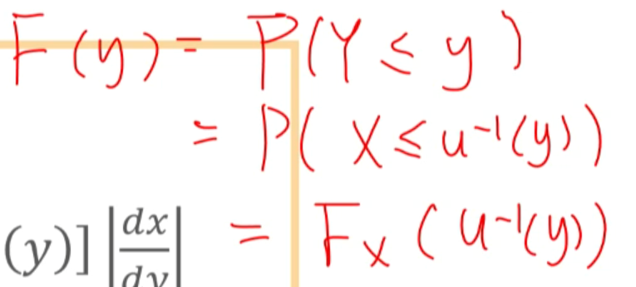
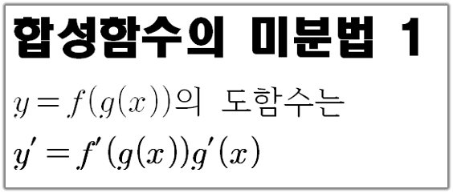
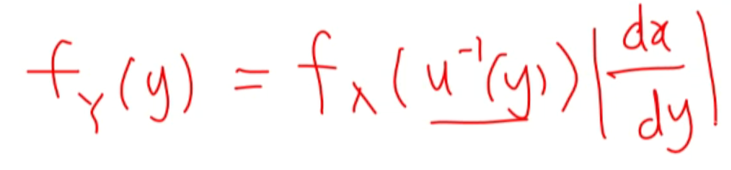
변수변환
누적분포 함수를 미분하면 확률 밀도함수가 되므로 이를 이용하여 구한다
2
▪ 𝑌 = 𝑢 𝑋 : 𝑢 𝑋 일대일 함수
▪ 𝑌의 확률밀도함수 : 𝑓_{𝑌} 𝑦 = 𝑓_{𝑋} 𝑢⁻¹ 𝑦
𝑑𝑥
𝑑𝑦
합성함수 미분 공식에 의하여

Slide 12
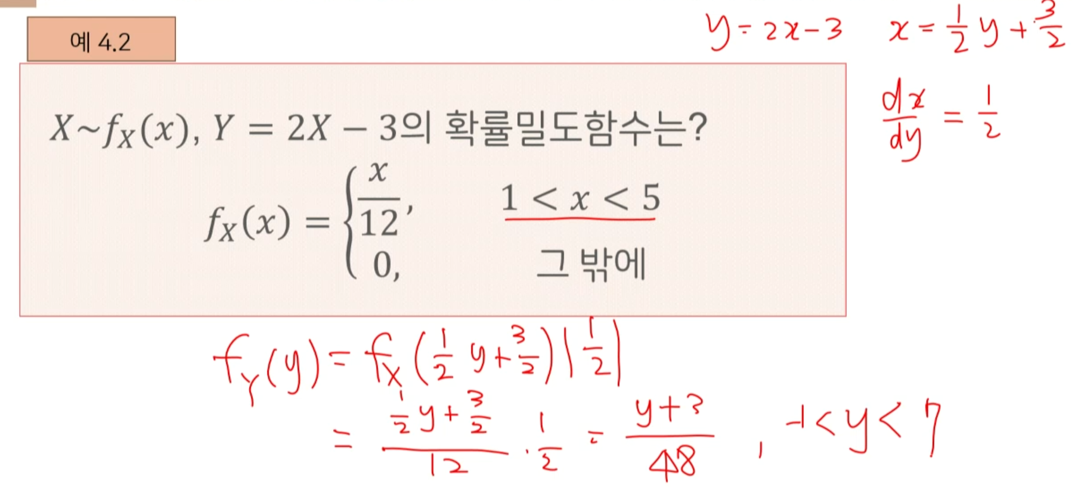
2
변수변환

Slide 13



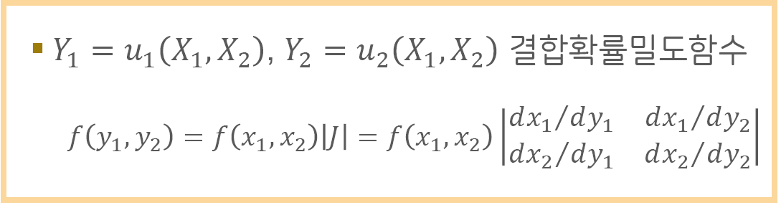
2
변수변환

Slide 14




[ ]
표본분포 (1)

Slide 15




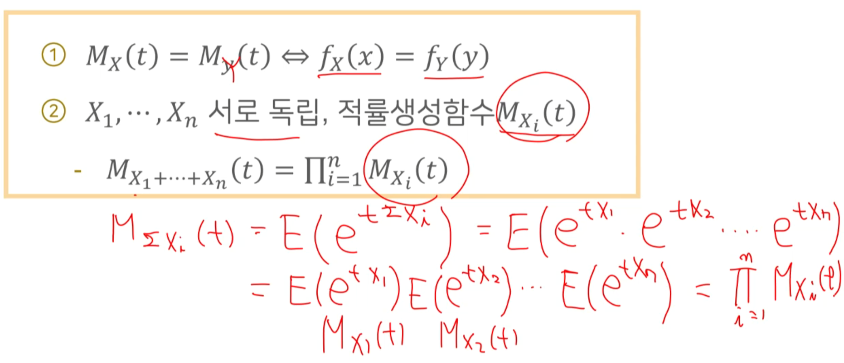
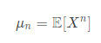
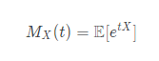
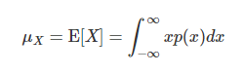
3
합과평균의확률분포
적률 생성함수의 기본 정의로
X에 변수변환으로 각각의 적률생성함수를
구할 수 있다.
연속확률변수의 기댓값

Slide 16
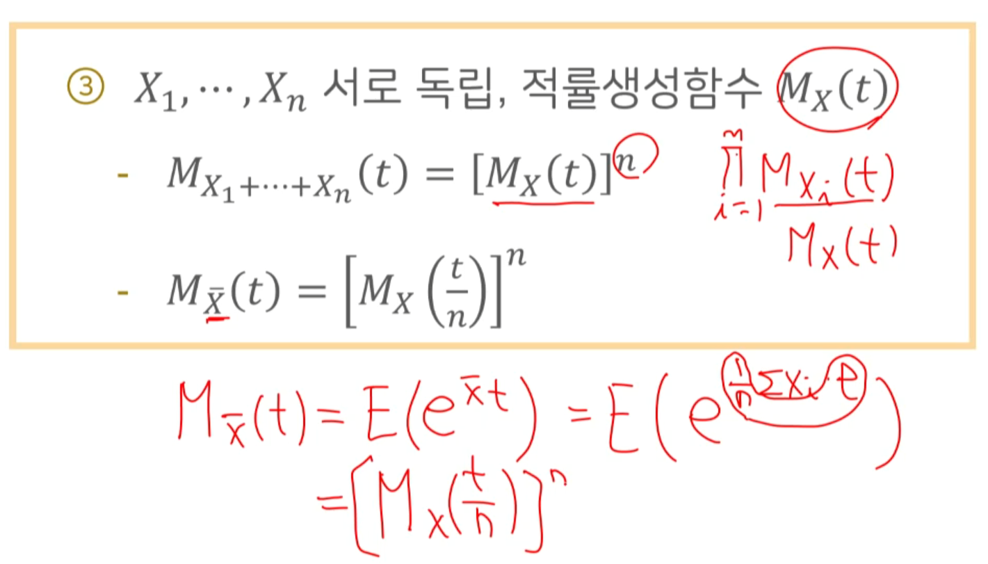
3
합과평균의확률분포

Slide 17

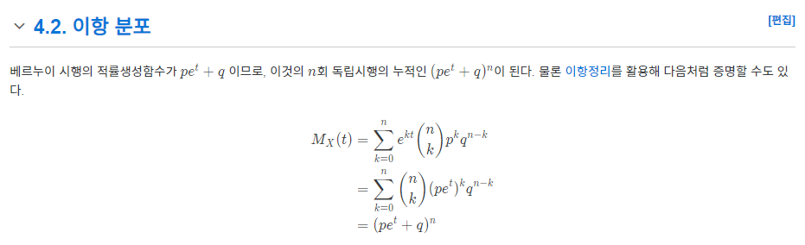
합과평균의확률분포
3
예 4.5
𝑋_{𝑖} ~𝐵 𝑛_{𝑖}, 𝑝 , 𝑖 = 1,2, 독립. 𝑋₁ + 𝑋₂ 확률분포는?

Slide 18
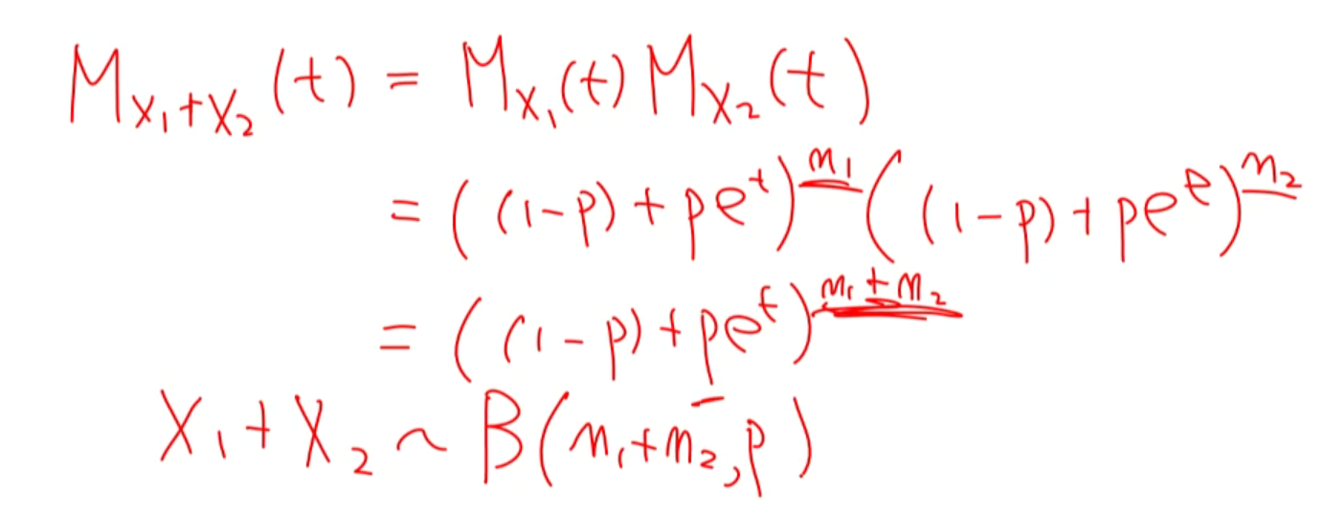
합과평균의확률분포
3
예 4.5
𝑋_{𝑖} ~𝐵 𝑛_{𝑖}, 𝑝 , 𝑖 = 1,2, 독립. 𝑋₁ + 𝑋₂ 확률분포는?

Slide 19
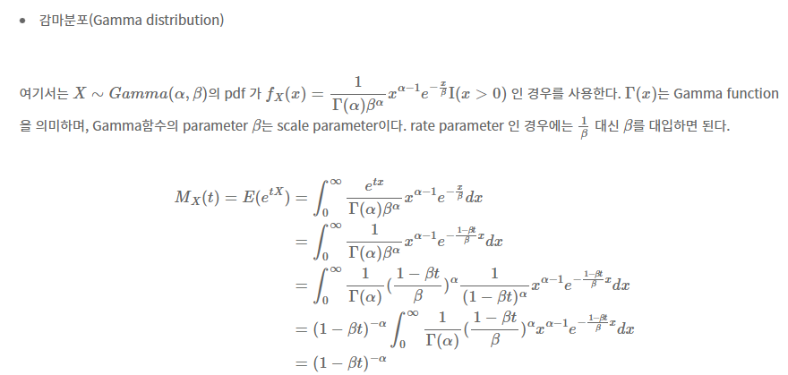
합과평균의확률분포
3

Slide 20
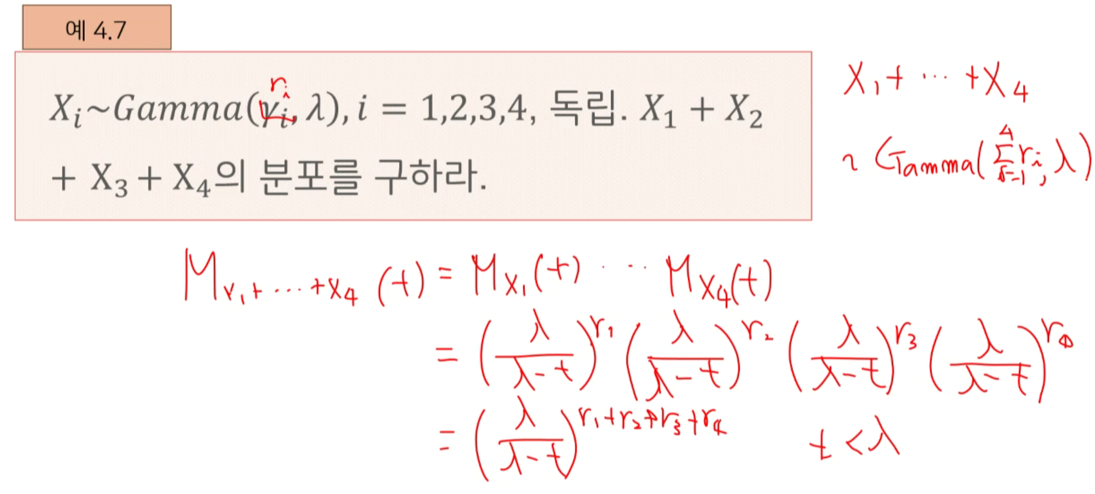
합과평균의확률분포
3

Slide 21



3
합과평균의확률분포
▪ 𝑋₁, ⋯ , 𝑋_{𝑛}이 서로 독립
① 𝑋_{𝑖}~𝐵 𝑛_{𝑖}, 𝑝
② 𝑋_{𝑖}~𝑃𝑜𝑖𝑠𝑠𝑖𝑜𝑛 𝜆_{𝑖}
③ 𝑋_{𝑖}~𝐺𝑎𝑚𝑚𝑎 𝑟_{𝑖}, 𝜆
_{⇒ σ}𝑛
𝑋_{𝑖} ~𝐵 σ^{𝑛}
𝑛_{𝑖} , 𝑝
𝑖=1 𝑖=1
_{⇒ σ}𝑛
𝑋_{𝑖} ~𝑃𝑜𝑖𝑠𝑠𝑖𝑜𝑛(σ^{𝑛}
𝜆_{𝑖})
𝑖=1
𝑖=1
_{⇒ σ}𝑛
𝑋_{𝑖} ~𝐺𝑎𝑚𝑚𝑎 σ^{𝑛}
𝑟_{𝑖} , 𝜆
𝑖=1
𝑖=1

Slide 22
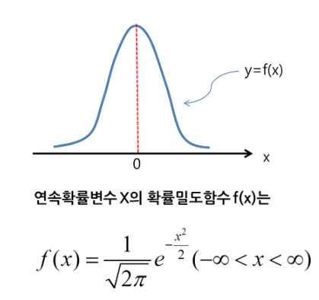
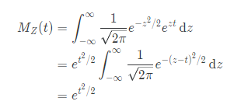
3
합과평균의확률분포

Slide 23
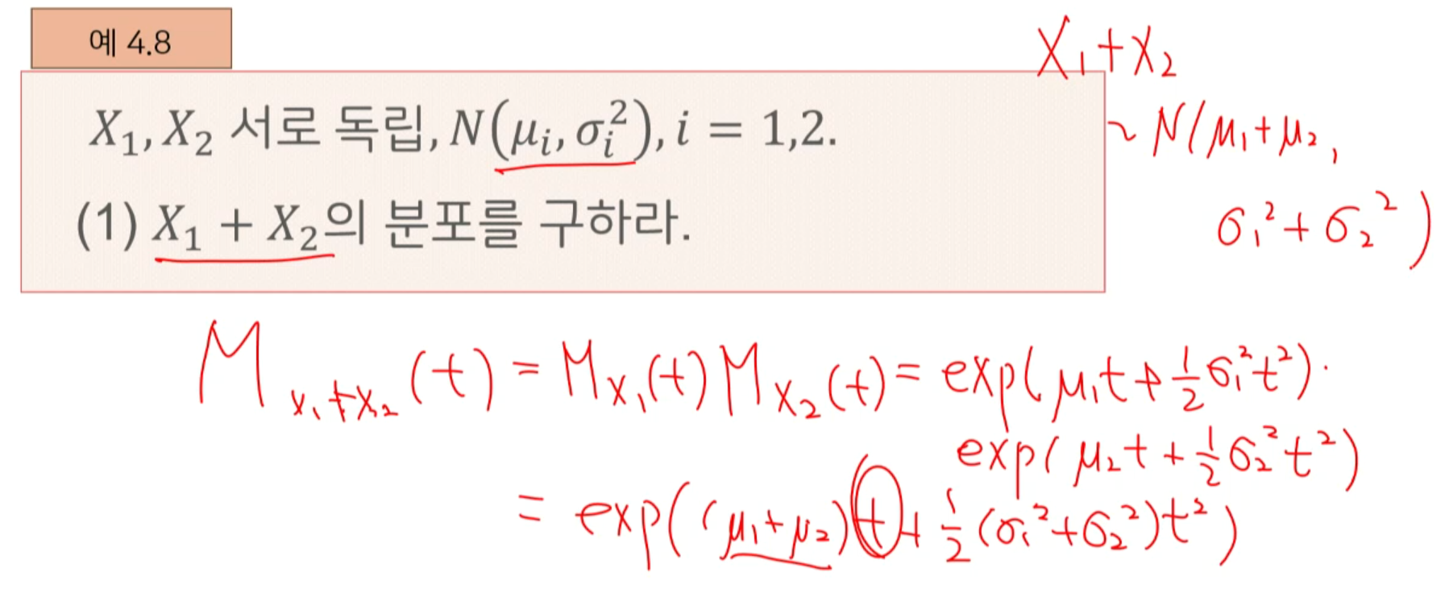
3
합과평균의확률분포

Slide 24
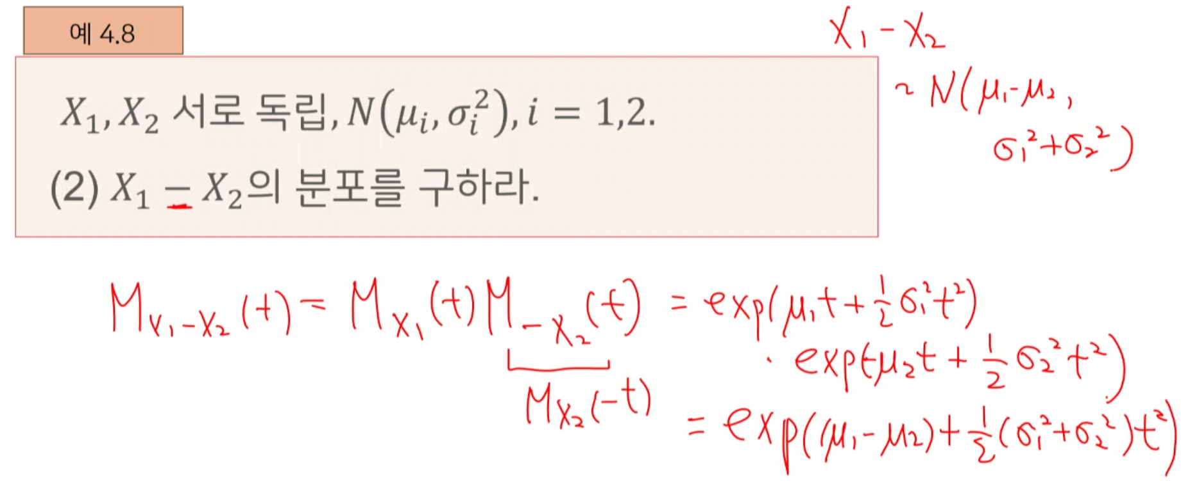
합과평균의확률분포
3

Slide 25


3
합과평균의확률분포
▪ 𝑋₁, … , 𝑋_{𝑛}이 서로 독립, 𝑁 𝜇_{𝑖}, 𝜎²
𝑖
𝜇_{𝑖} , σ^{𝑛}
_{𝜎}2
- 𝑋₁ + ⋯ + 𝑋_{𝑛} ~ 𝑁 σ^{𝑛}
𝑖=1
𝑖=1 𝑖

Slide 26

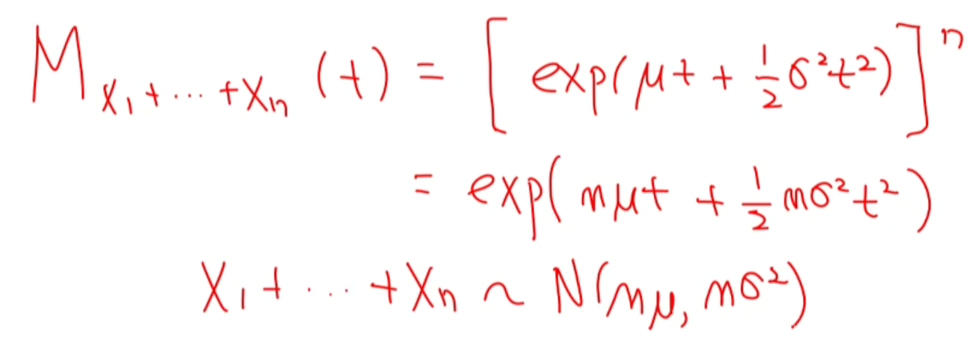
합과평균의확률분포
3
예 4.7
𝑋_{𝑖} ~ 𝑁 𝜇, 𝜎² , 독립. 𝑋₁ + ⋯ + 𝑋_{𝑛} 의 확률분포는?

Slide 27


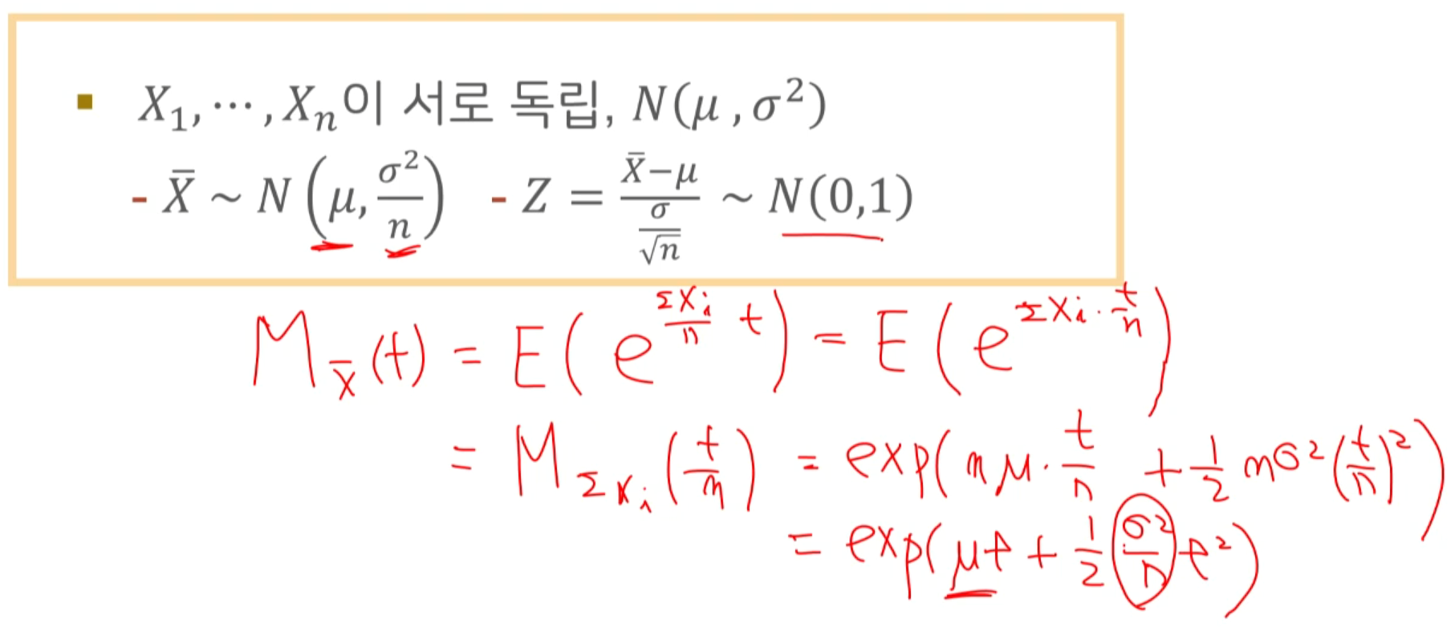
합과평균의확률분포
3

Slide 28


[ ]
표본분포 (1)

Slide 29




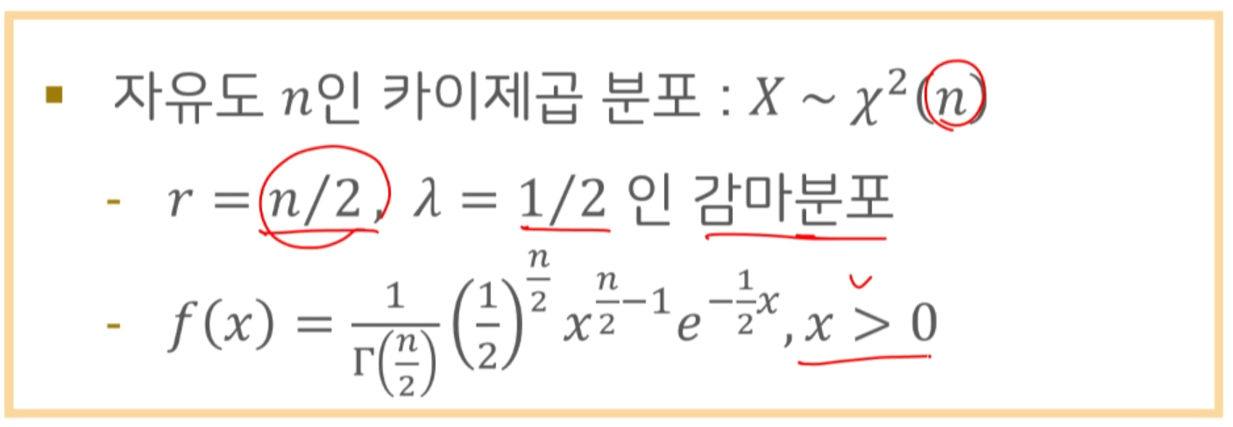
_{𝝌}𝟐
4
표본분산의확률분포

Slide 30

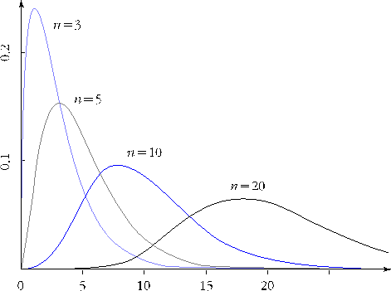
_{𝝌}𝟐
4
표본분산의확률분포
▪ 자유도 𝑛인 카이제곱 분포 𝑋 ~ 𝜒² 𝑛

Slide 31
_{𝝌}𝟐
4
표본분산의확률분포
▪ 기댓값 : 𝐸 𝑋 = 𝑛
▪ 분산 : 𝑉𝑎𝑟 𝑋 = 2𝑛

Slide 32
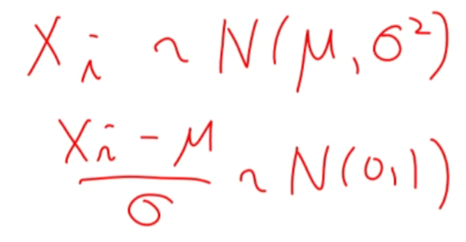
_{𝝌}𝟐
4
표본분산의확률분포
▪ 𝑋₁, ⋯ , 𝑋_{𝑛}이 서로 독립, 𝑁 𝜇 , 𝜎²
① ^{𝑋𝑖−𝜇 2} ~ 𝜒² 1 ,
^{𝑋𝑖−𝜇} ~ 𝑁 0,1
𝜎
𝜎
표준정규분포를 제곱하면 자유도가 1인 카이제곱분포가 된다.

Slide 33
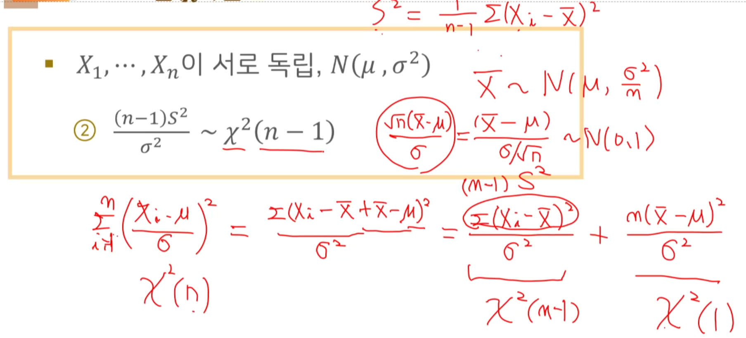
_{𝝌}𝟐
4
표본분산의확률분포

Slide 34


[ ]
표본분포 (1)

Slide 35


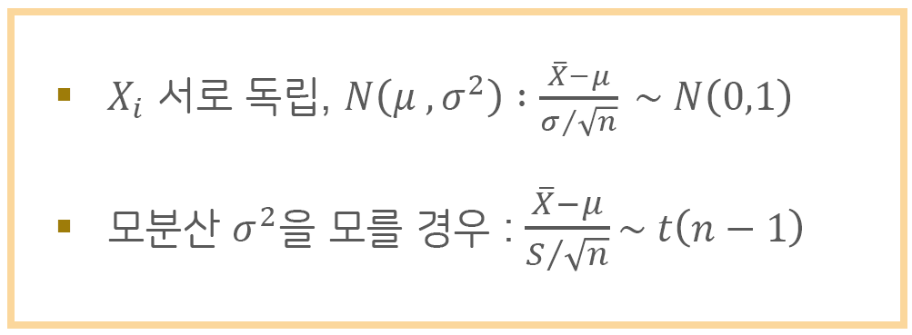
5
표본평균의확률분포

Slide 36

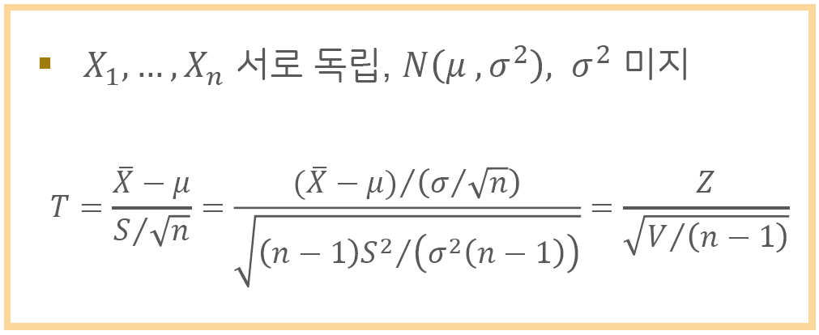
𝒕
5
표본평균의확률분포

Slide 37
𝒕
5
표본평균의확률분포
▪ 자유도 𝑛 − 1인 𝑡분포의 확률밀도함수
_{Γ} 𝑛
_{𝑥}2
𝑛 − 1
₋𝑛
1 ,
𝑛 − 1
2
2
𝑓 𝑥 =
1 +
_{Γ} 1 _{Γ} 𝑛 − 1
2 2
−∞ < 𝑥 < ∞

Slide 38
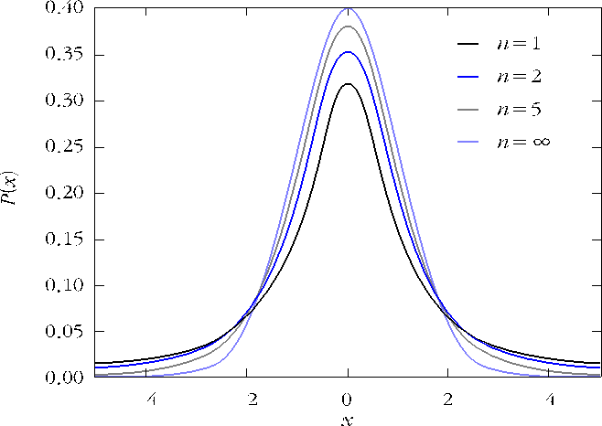
5
표본평균의확률분포
𝒕
▪ 자유도 𝑛인 𝑡분포의 확률밀도함수
© 한국방송통신대학교

Slide 39
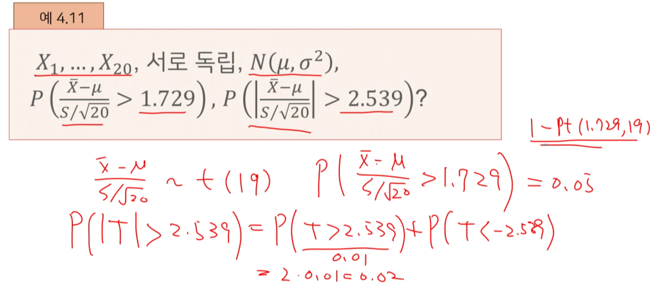
𝒕
5
표본평균의확률분포

Slide 40
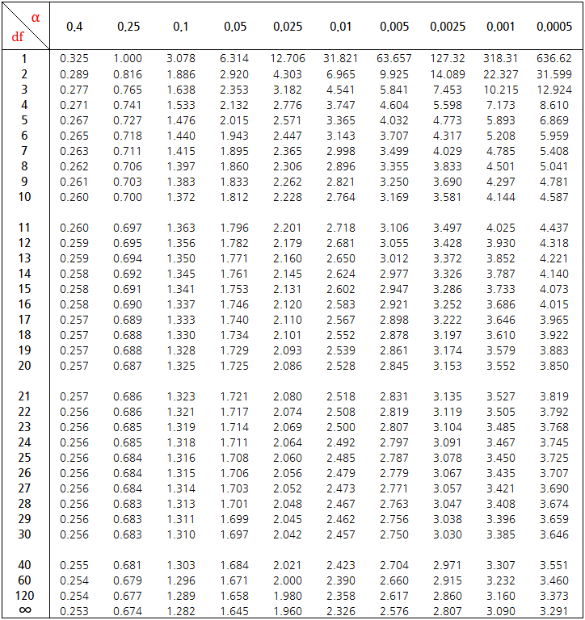

Slide 41

[ ]
표본분포 (1)

Slide 42

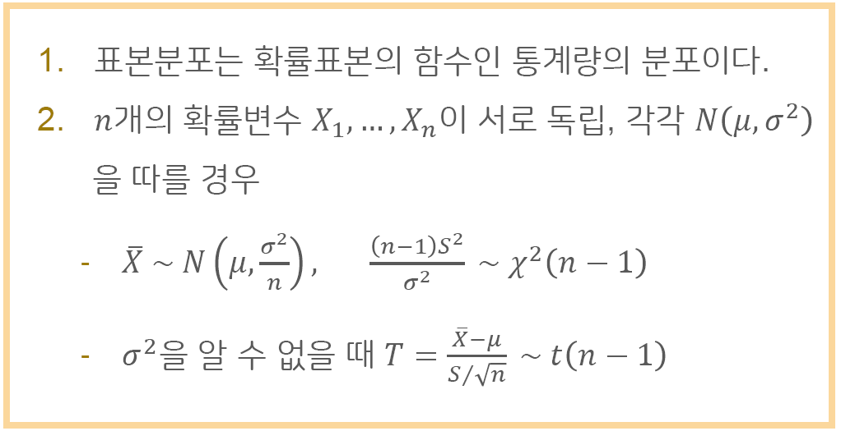
6
정리하기

Slide 43

다음 시간 안내
7강. 표본분포 (2)
수고하셨습니다.
© 한국방송통신대학교
© 한국방송통신대학교

